Slide 1


Slide 2
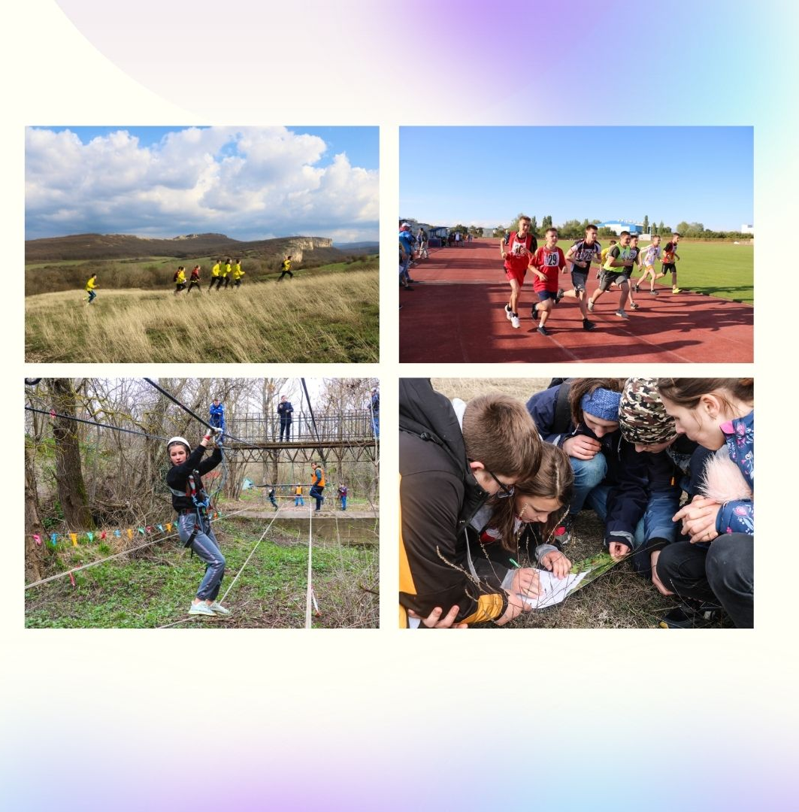
- Единый календарь
Рейтинговая система участия муниципалитетов в республиканских мероприятиях
Количественные показатели на муниципальном и региональном уровнях (количество участников)
Качественные показатели(победители на республиканском и всероссийском уровнях)
Профильные смены – поощрение детей занимающихся туристско-краеведческой и физкультурно-спортивной направленностью, мы формируем списки исходя из достижений детей в мероприятиях.
Чат с заместителями начальников управлений и специалистами курирующими туристско-краеведческое и физкультурно-спортивное направление
Обучение по дополнительным программам педагогов: программа «Сопровождение школьных групп»

Slide 3
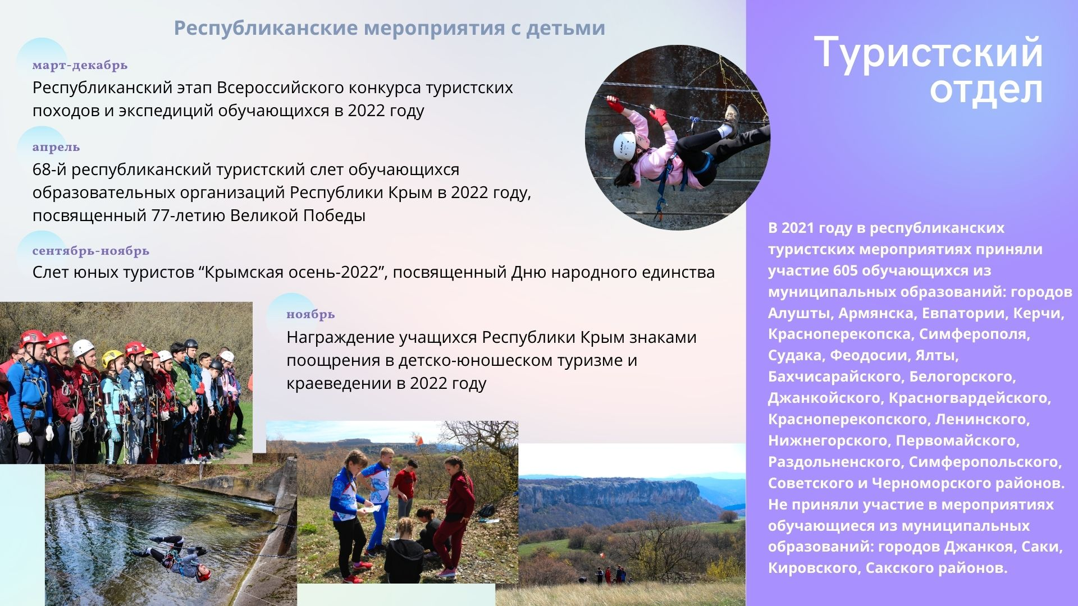

Slide 4
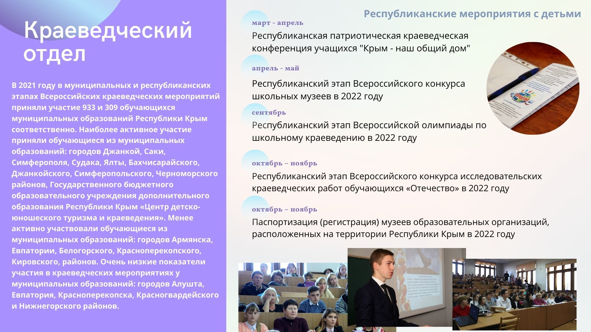

Slide 5
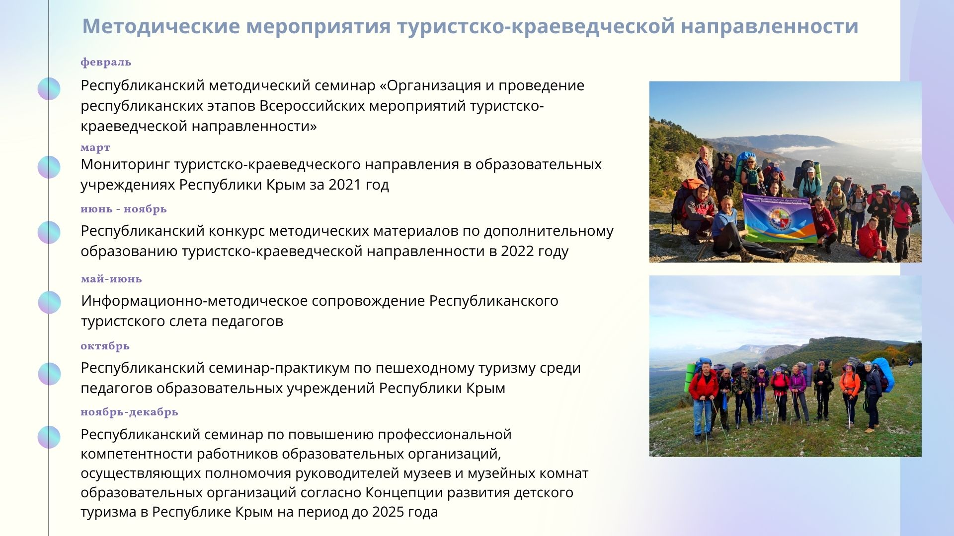

Slide 6

Количество музеев образовательных организаций, прошедших паспортизацию (регистрацию) в Республике Крым (на 03.02.2022)

Slide 7
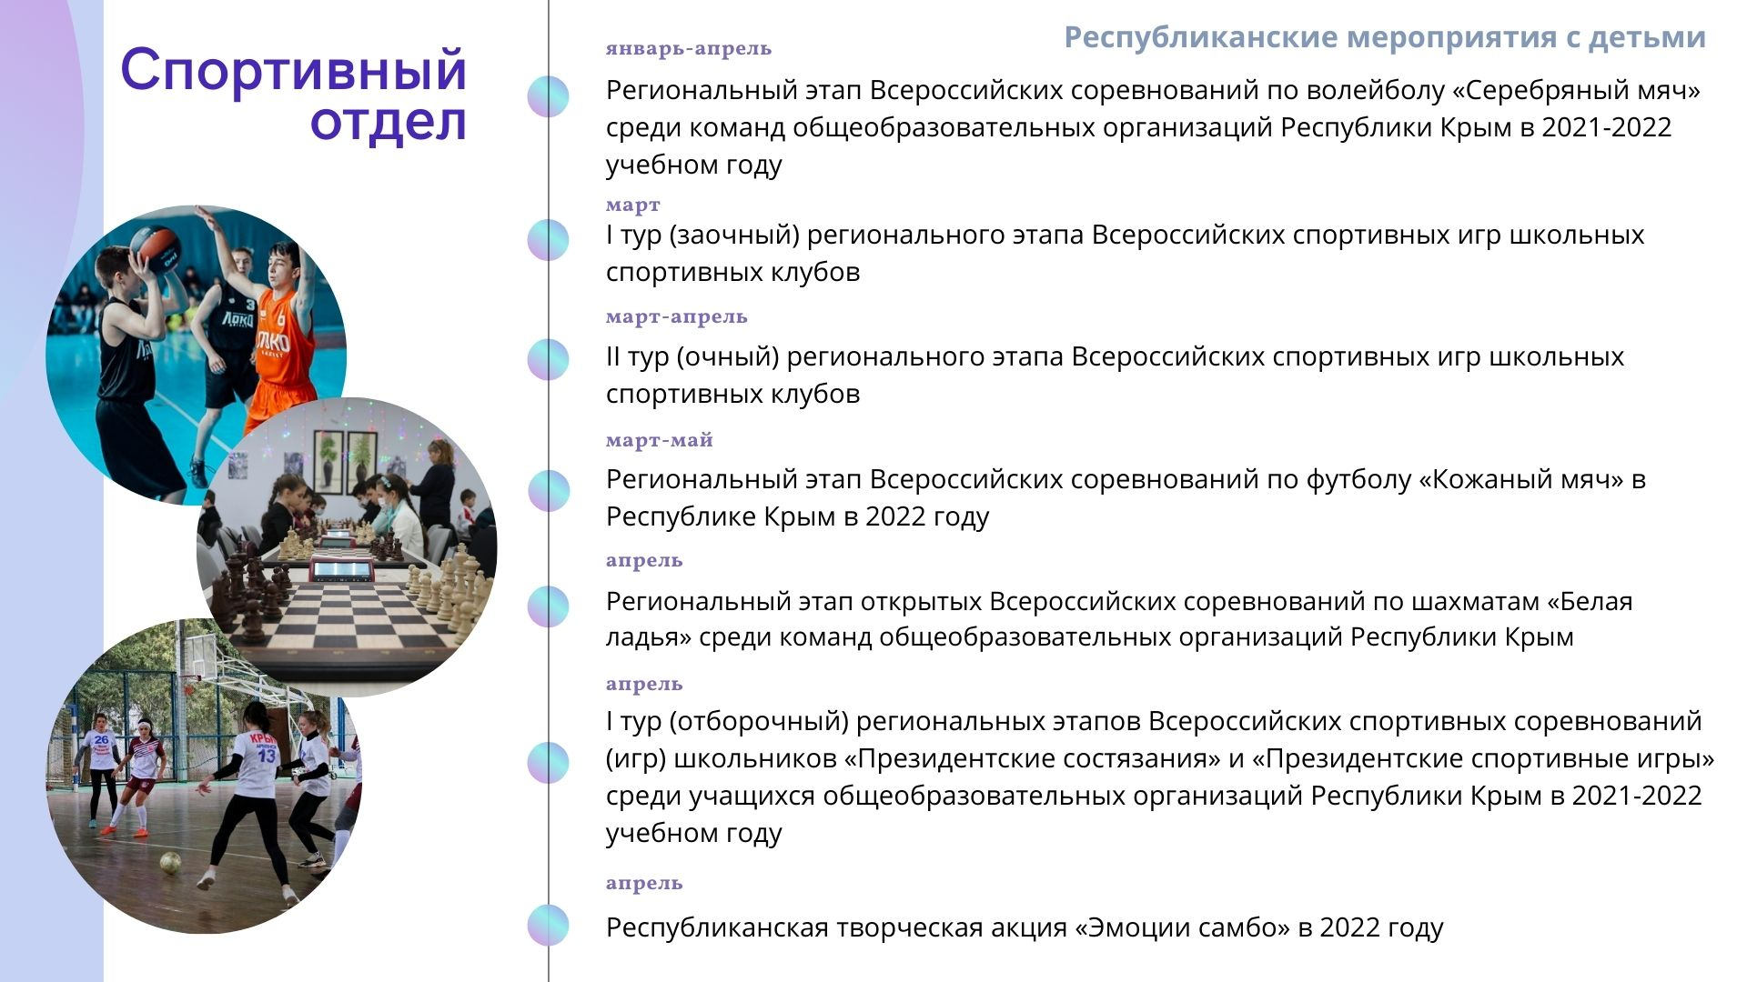

Slide 8
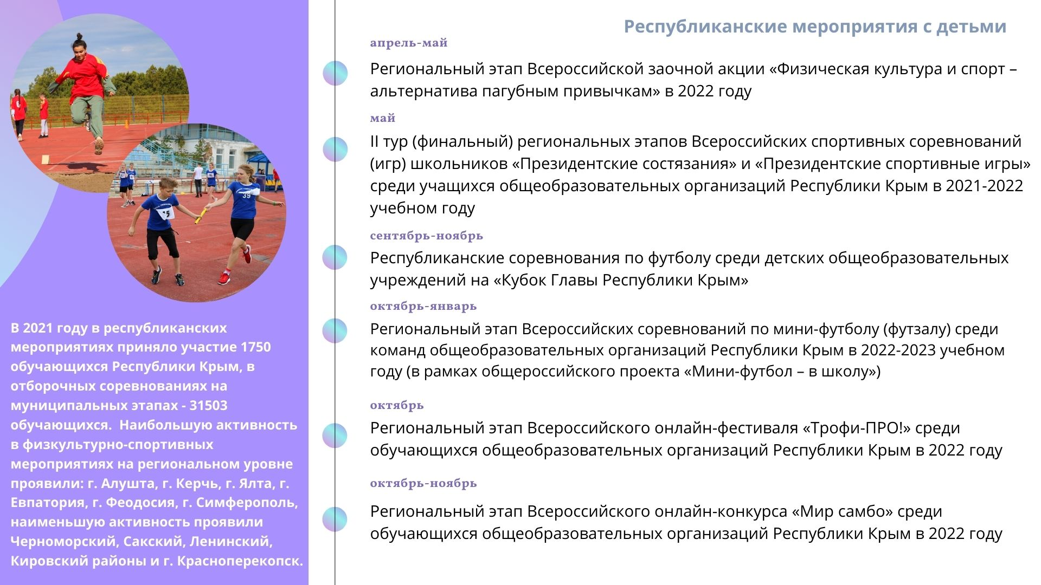

Slide 9
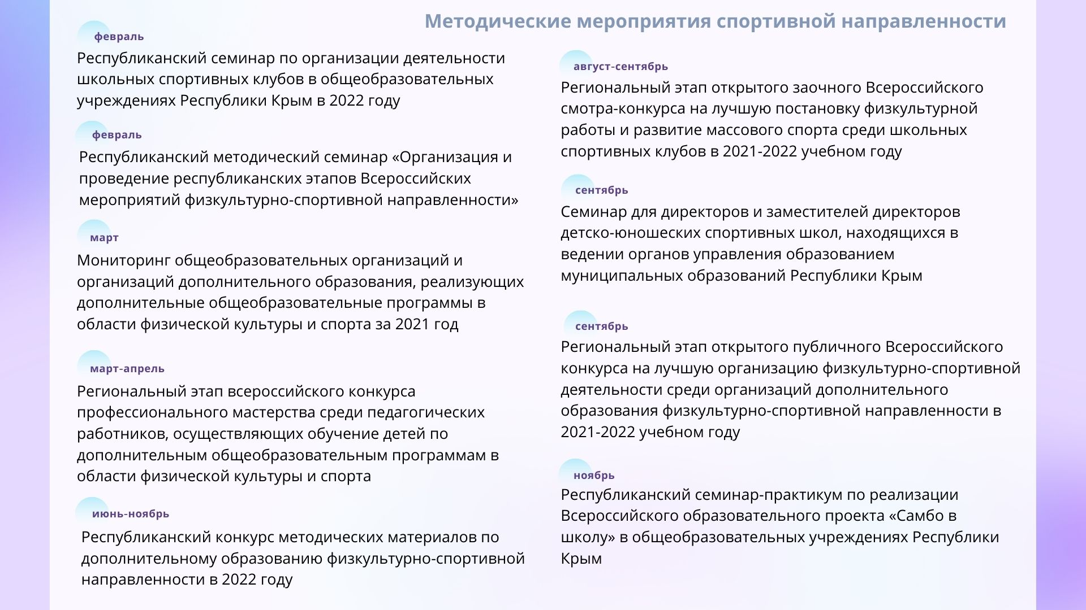

Slide 10

Количество школьных спортивных клубов в муниципальных образованиях и государственных бюджетных общеобразовательных организациях Республики Крым
(на 09.02.2022 г.)

Slide 11
План-график создания школьных спортивных клубов в муниципальных образованиях и государственных бюджетных общеобразовательных школах Республики Крым в 2022 году

Slide 12


Slide 14


